Slide 1

网易云音乐分类系统

Slide 2
目录
Content
机器学习
MFCC
代码演示

Slide 3
机器学习

Slide 4
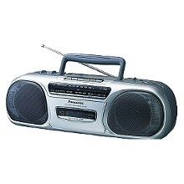
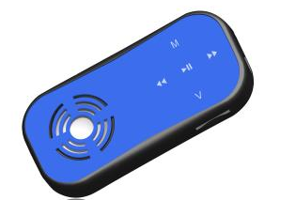
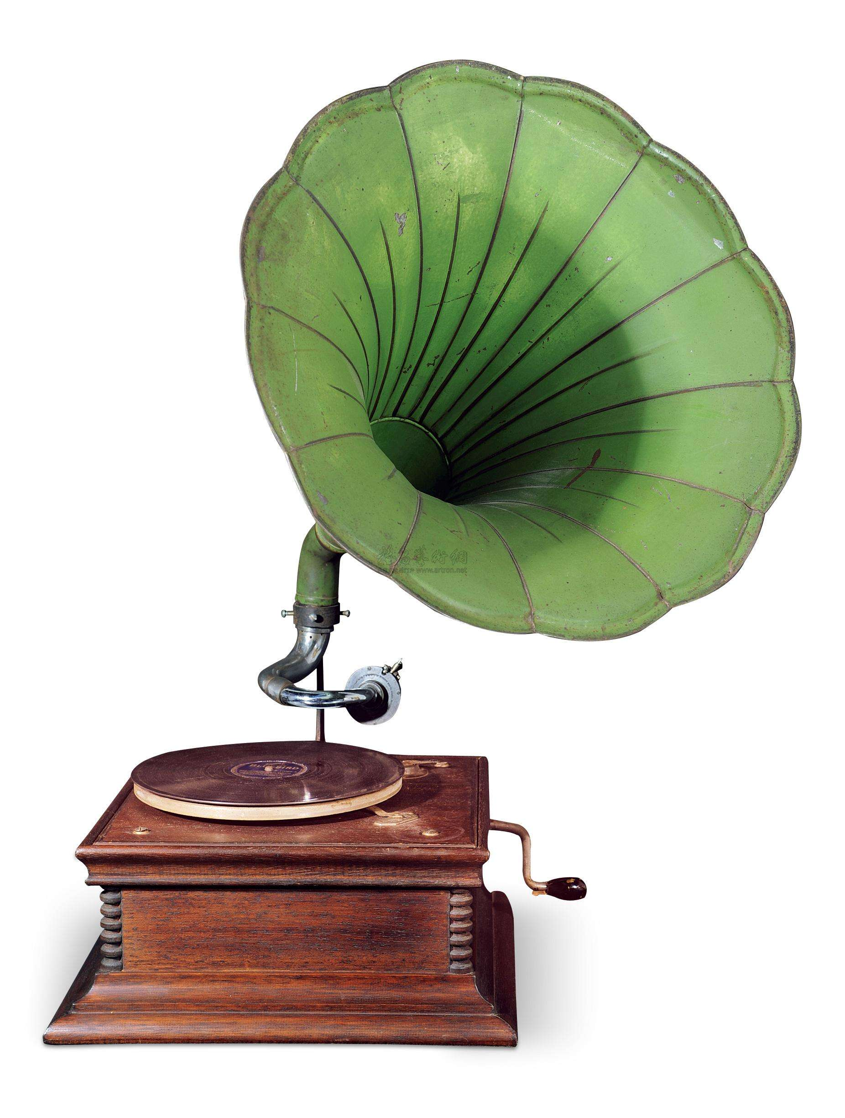
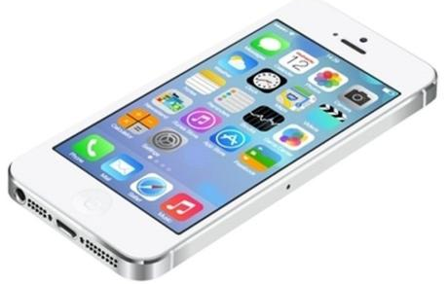
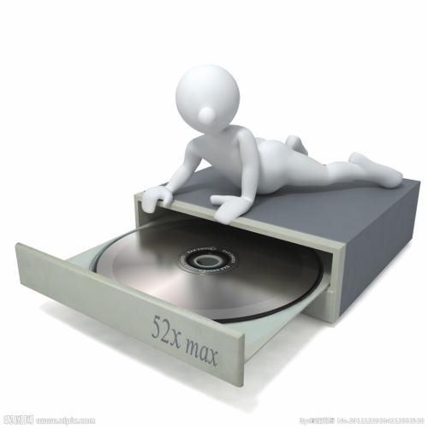
录音机
MP3
留声机
手机
CD机

Slide 5
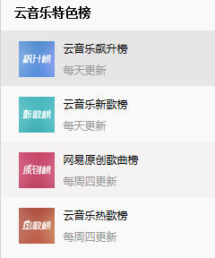
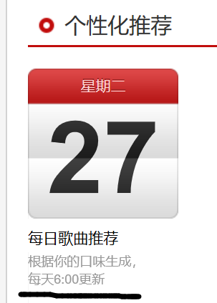
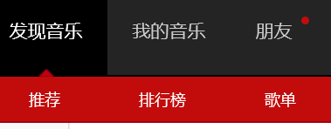
网易云音乐

Slide 6
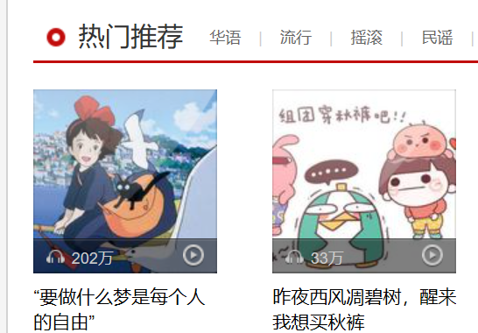
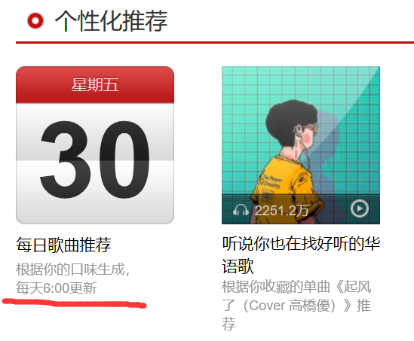
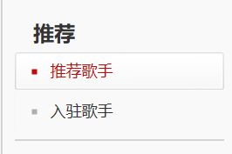
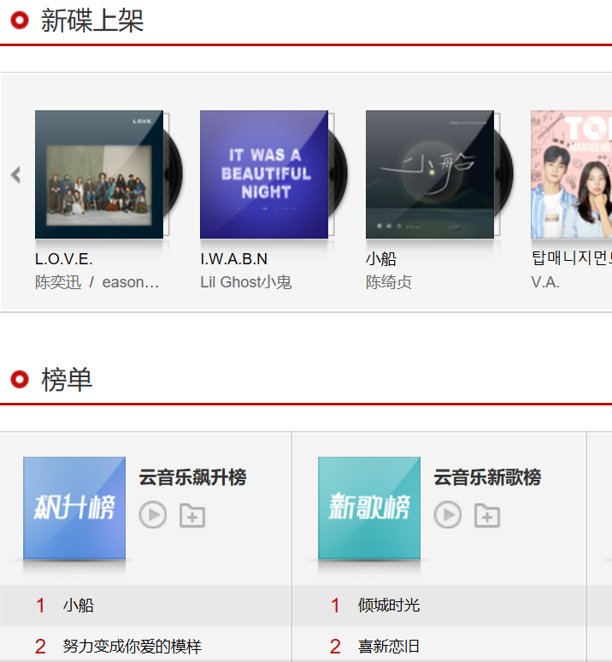
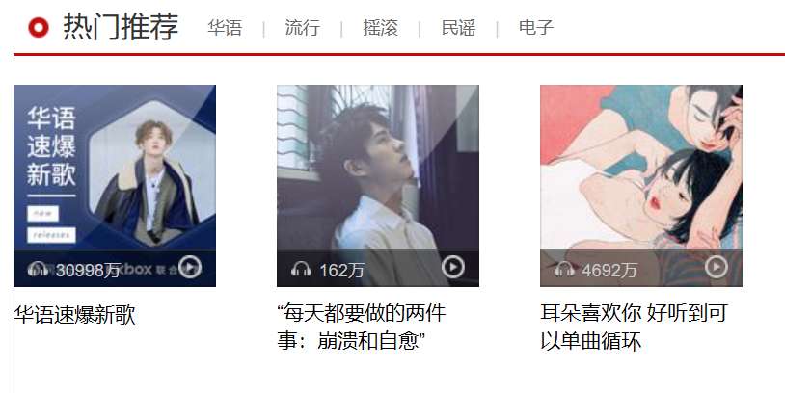

Slide 7
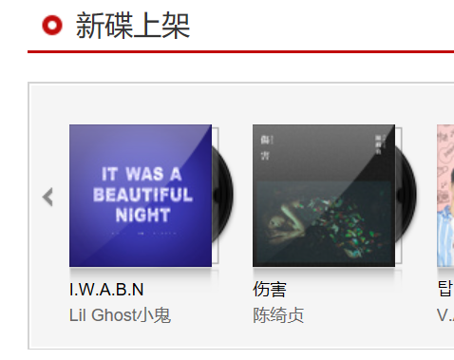
网易云音乐

Slide 8

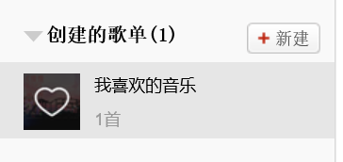
网易云音乐

Slide 9
网易云音乐
为什么他会这么成功？

Slide 10
机器学习
经验
历史数据
新的问题
预测未知结果
规律|模型
新的数据

Slide 11
机器学习
训练数据
所有数据
特征提取
特征提取
模型预测
特征处理
特征处理
模型训练
形成
模型
结果输出
数据库

Slide 12
机器学习
返回推荐结果
Rest API
根据音乐id
从数据库
推荐列表
Service
数据库

Slide 13
训练数据
所有数据
推荐结果
特征提取
特征提取
Rest API
特征处理
特征处理
根据音乐id
从数据库
推荐列表
Service
模型训练
形成
模型训练
结果输出
数据库
模型构建与预测
推荐系统

Slide 14
思考：
推荐效果,起决定性作用的是什么？

Slide 15
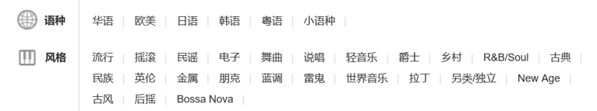
机器学习
一般常规的音乐所属标签标注是由工作人员进行的,所以在这个过程中,就会存在音乐标签和音乐类型不匹配的情况,也就有可能最终导致推荐的效果不好的问题存在。所以说保证音乐标签的准确性是一个保证推荐系统效果的前提。

Slide 16
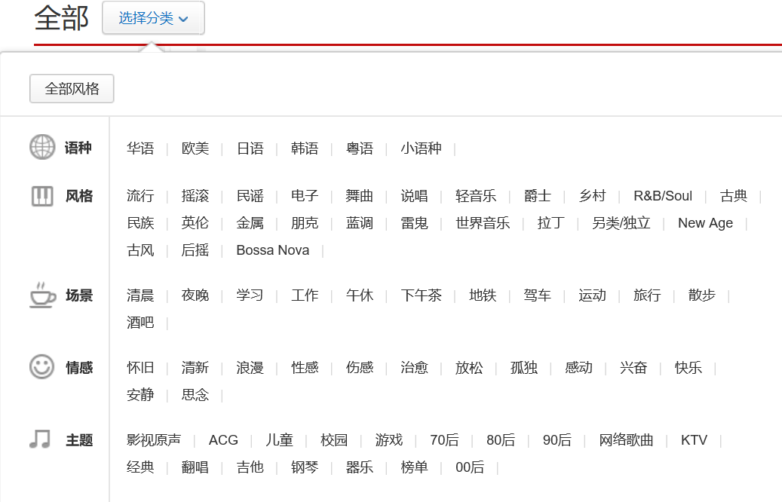
网易云音乐

Slide 17
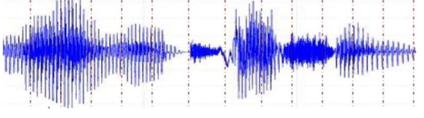
音乐标签
根据音乐的声音特性进行音乐判断,得到一个合适的标签。

Slide 18

内部信息
+
语种
风格

Slide 19
MFCC(梅尔频率倒谱系数)
梅尔频率
倒谱系数
语音频谱
梅尔频谱
倒谱分析
特征

Slide 20
MFCC

Slide 21
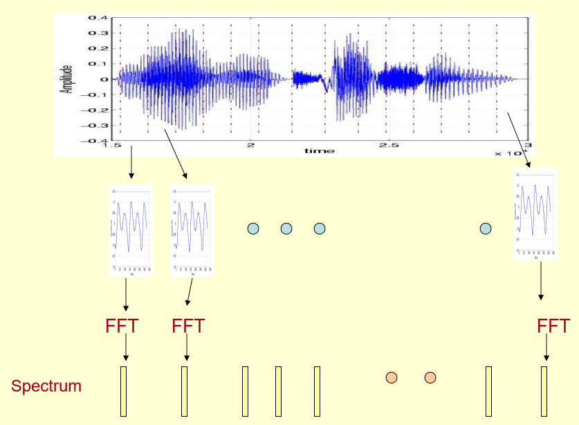
MFCC

Slide 22
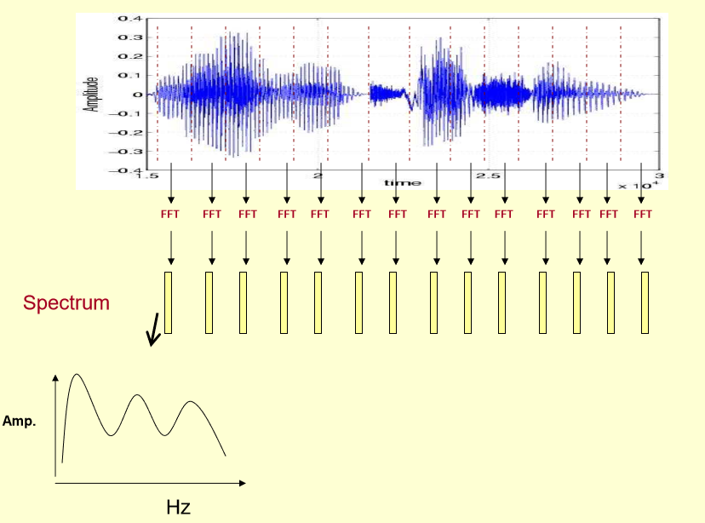
MFCC

Slide 23
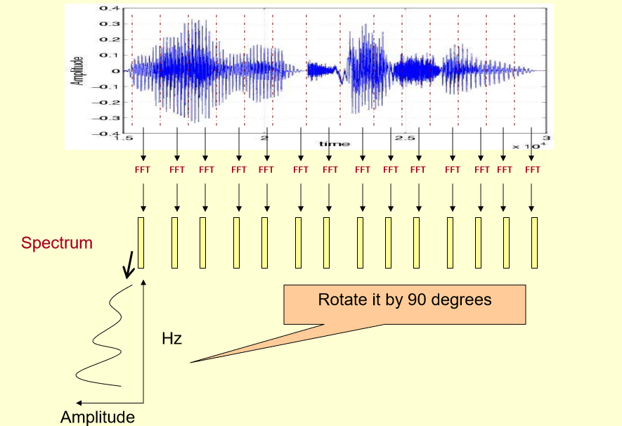
MFCC

Slide 24
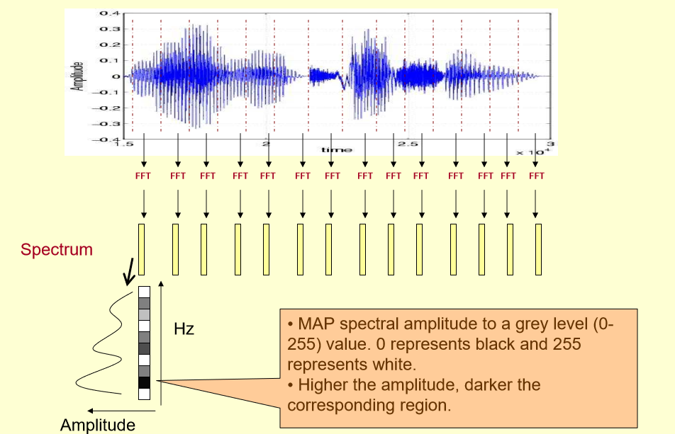
MFCC

Slide 25
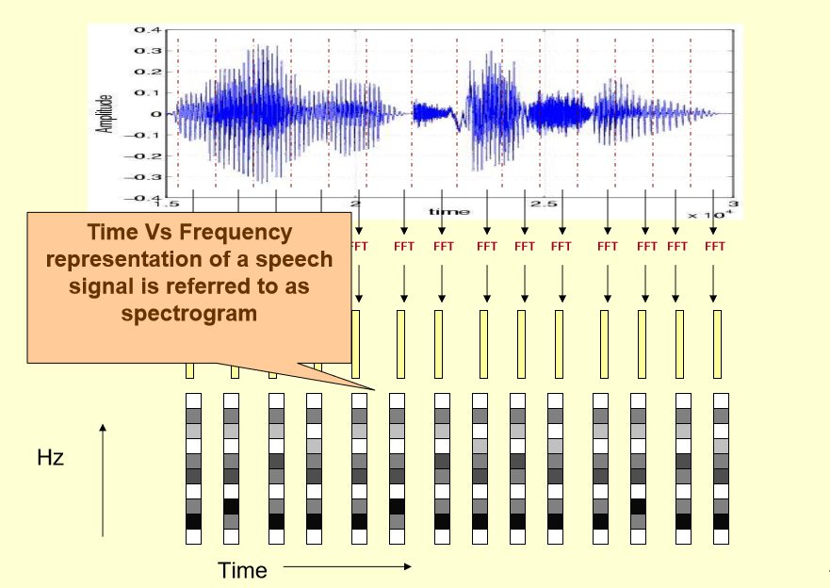
MFCC

Slide 26
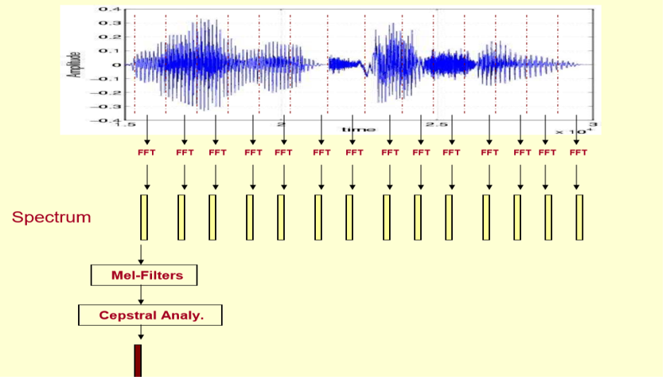
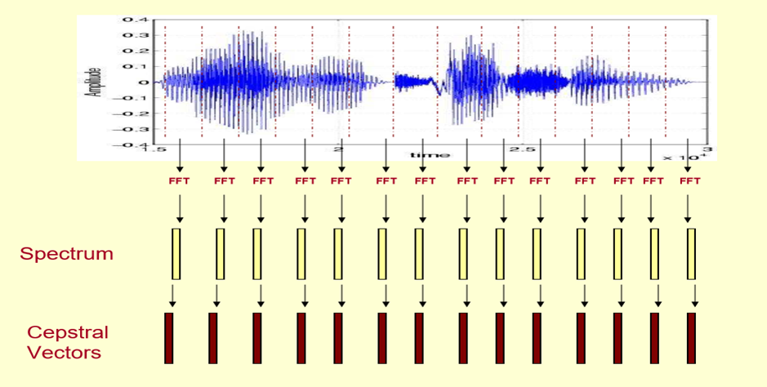

Slide 27
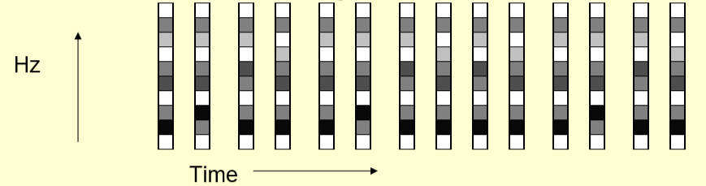

Slide 28
特征
特征
均值法

Slide 29
特征
通过协方差矩阵，
特征维度从4维扩充至
1+2+3+4=10维
特
征

Slide 30
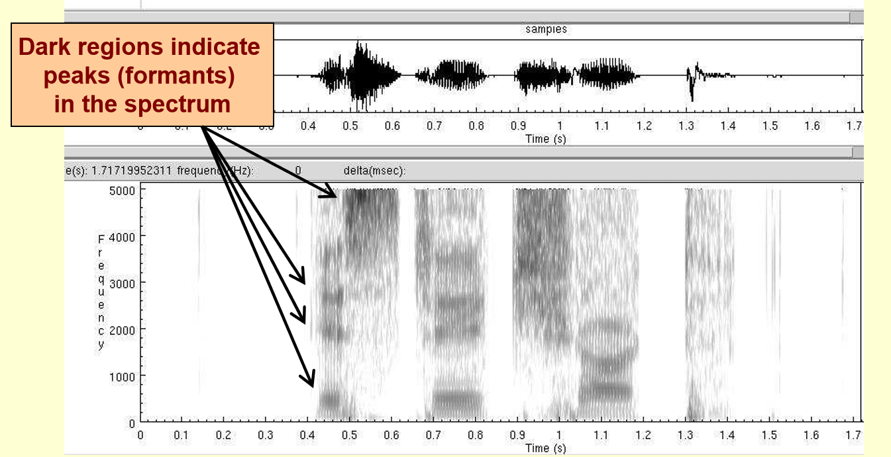
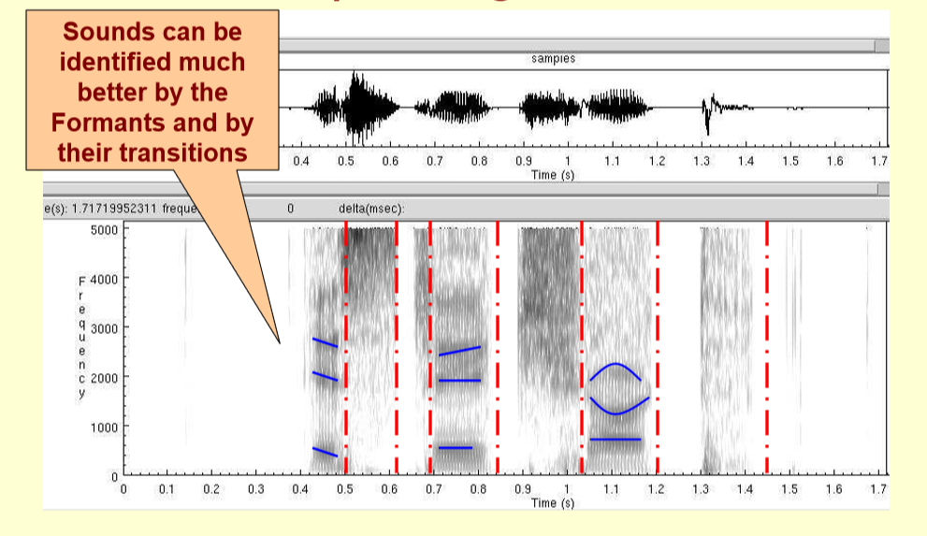
MFCC

Slide 31
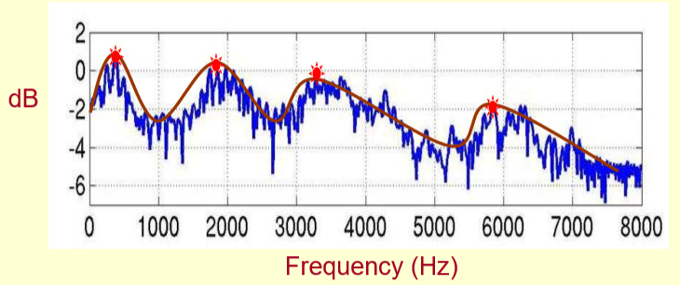
MFCC

Slide 32
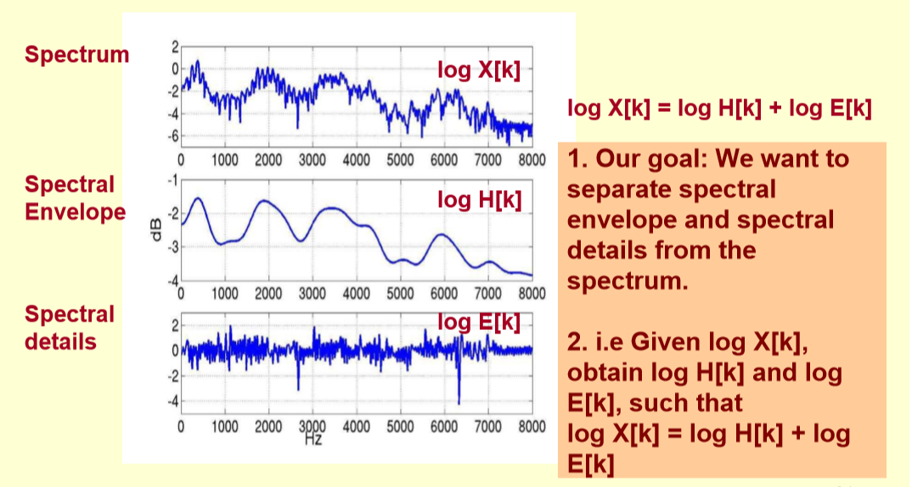
MFCC

Slide 33
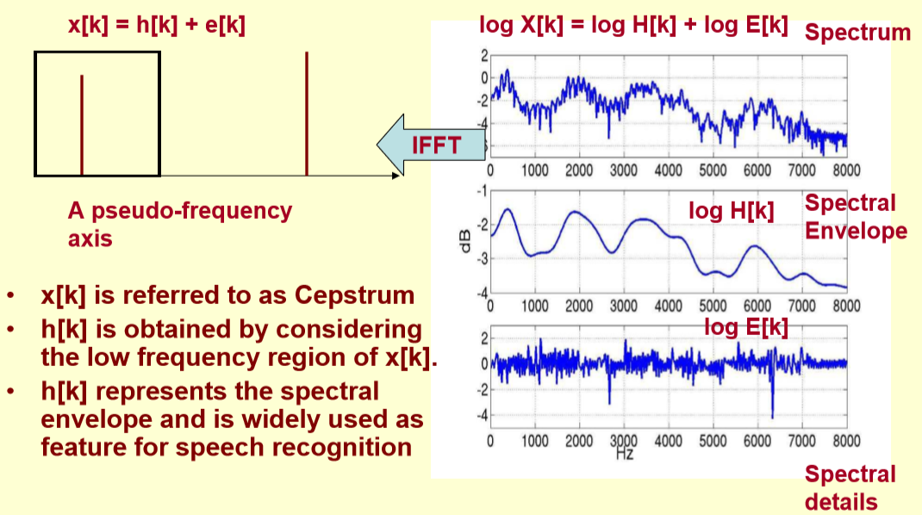
MFCC

Slide 34
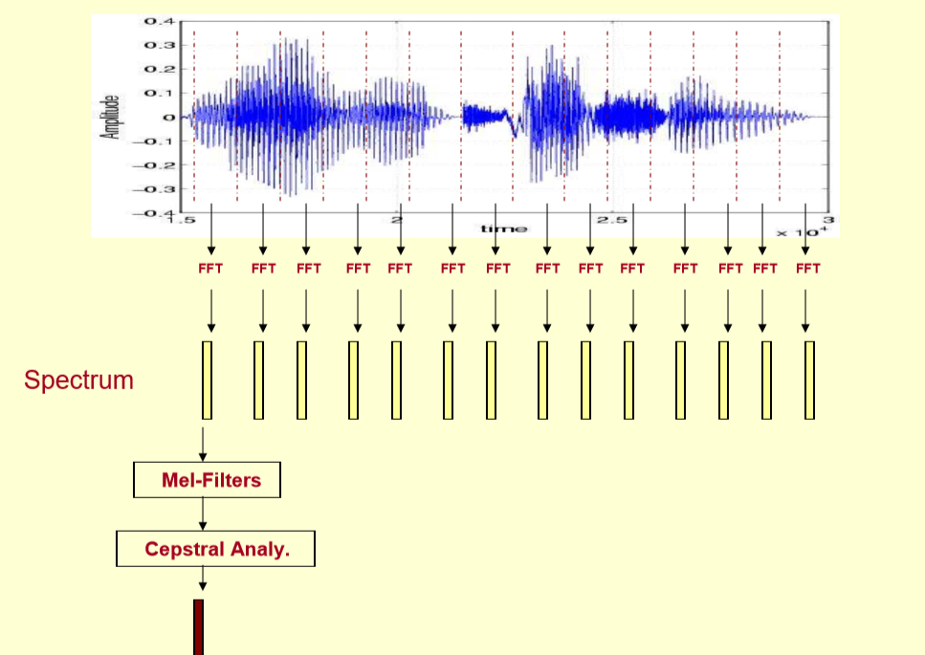
MFCC

Slide 35

MFCC

Slide 36
思考：
音乐文件的长度不同，该怎么解决呢？

Slide 37
代码演示

Slide 38
谢谢聆听
THANK YOU

